Slide 1
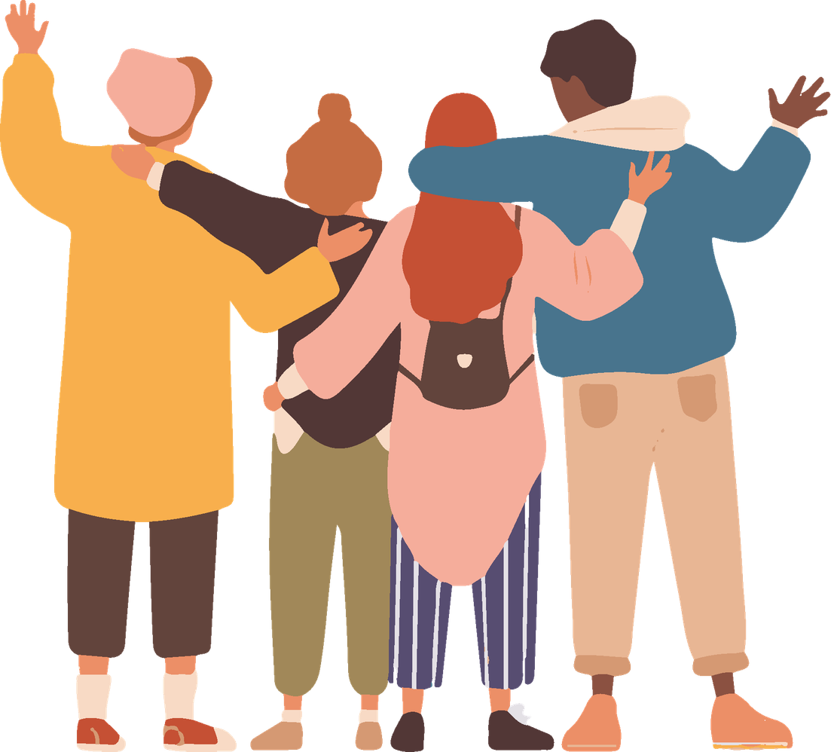

Mòdul 3
Salut Mental i Autocura
Activitats per a Educació Secundària

Slide 2
Salut mental és una part fonamental del teu benestar, igual que la salut física.
Afecta com penses, com et sents, com et relaciones amb les altres persones i com respons al que passa al teu voltant.
Durant l'adolescència és normal sentir més pressió:
exàmens, xarxes socials, relacions, expectatives…
Per això és important aprendre a cuidar la teva ment, entendre les emocions i nekèixer quan necessites suport.

Slide 3
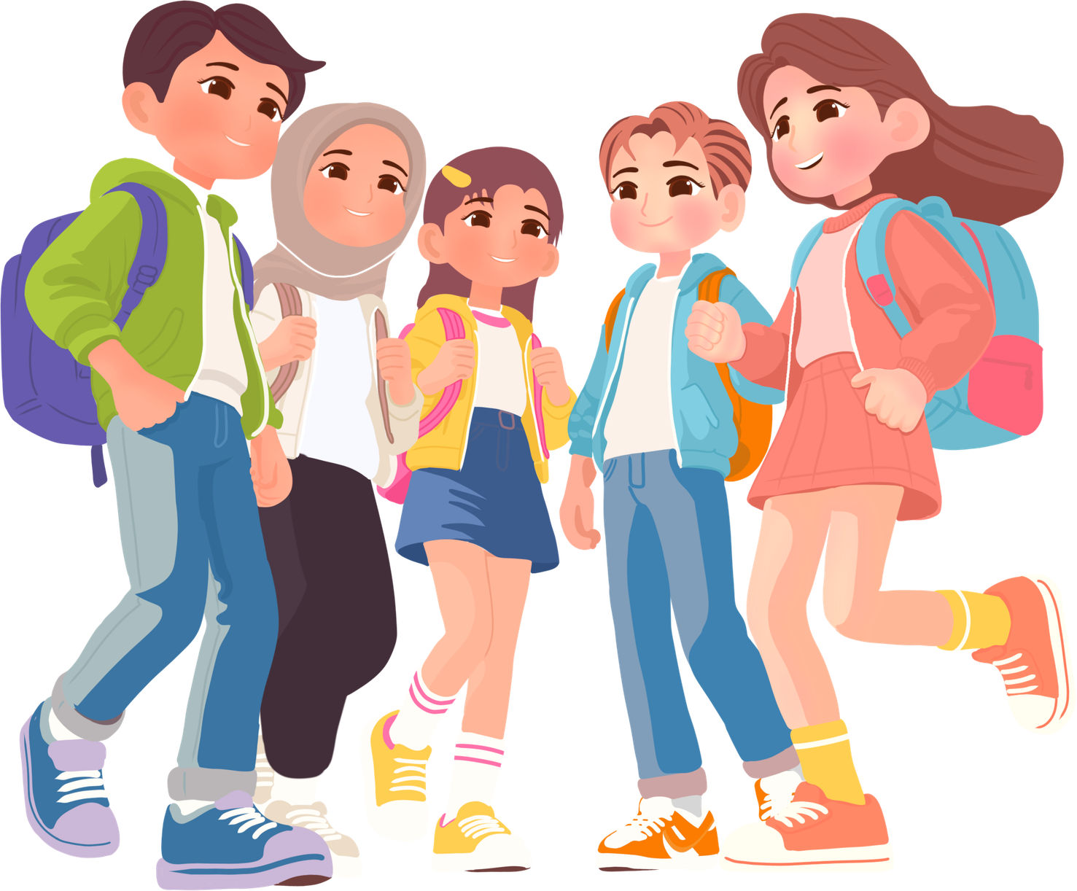
Per què parlem d'això?
Perquè la teva salut mental afecta:
01
Com prens decisions
02
Com gestiones l'estrès
03
Com et parles a tu mateix/a
04
Com et relaciones amb les altres persones
05
Com vius la teva vida
Cuidar-la no és opcional. És essencial.

Slide 4
Objectius
01
Entendre què és realment la salut mental i com afecta la vida quotidiana
02
Identificar emocions (incloses les més complexes com la culpa, el rebuig, la por o la frustració)
03
Parlar sobre l'autocura, és a dir, allò que pots fer per sentir-te millor quan alguna cosa et supera
04
Normalitzar demanar ajuda quan no saps com gestionar les teves emocions
05
Aprendre estratègies pràctiques per regular-te mentalment i emocionalment, organitzar-te i cuidar-te

Slide 5
Cuidar la teva salut mental és igual d'important que cuidar el teu cos.
No és feblesa.
No és una exageració.
És autocura.

Slide 6
Activitat 1.1
Introducció a la salut mental

Slide 7
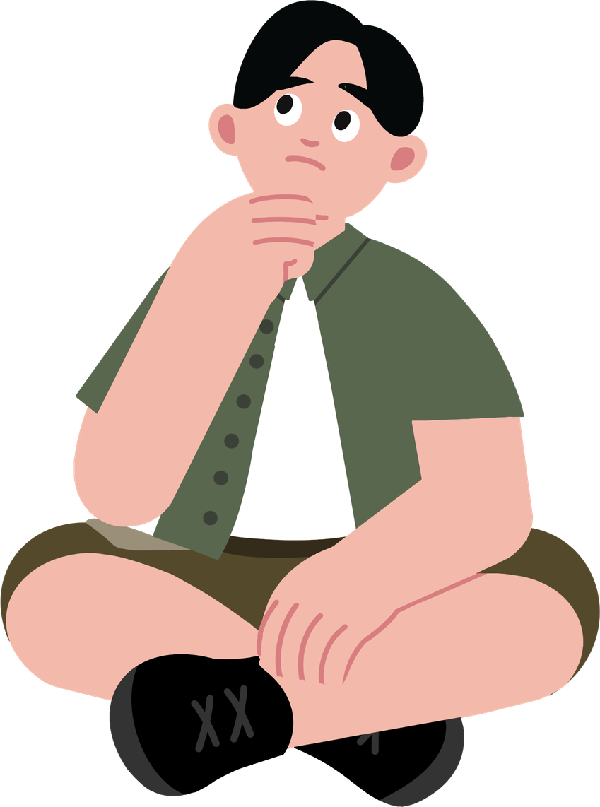
Què és la salut mental?
La salut mental afecta com penses, com et sents i com et relaciones amb les altres persones.
És igual d'important que la salut física. Durant l'adolescència és normal experimentar estrès, por, pressió o frustració.
Què significa per a tu tenir bona salut mental?

Slide 8
  Parlem de com ens sentim.
  Emocions freqüents:
Cuidar-te no és feblesa:
01
Estrès
01
Dormir bé
02
Culpa
02
Posar límits
03
Por / preocupació
03
Parlar amb algú
04
Por al rebuig
04
Desconnectar

Slide 9
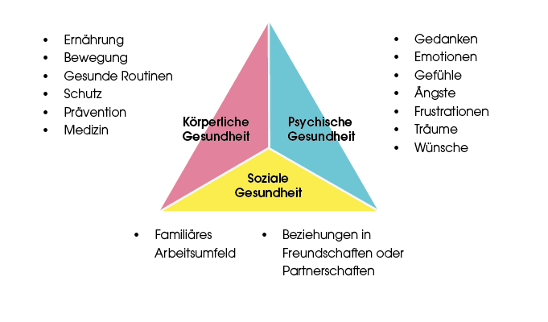
  Parlem de com ens sentim.
Què fas quan et sents aclaparat/da?

Slide 10
  Parlem de com ens sentim.
Què fas quan et sents aclaparat/da?
  Escolto música per relaxar-me.
  Parlo amb una persona de confiança sobre el que estic passant.
  Surto a caminar o a prendre l'aire.
  Juco a videojocs o faig alguna cosa que m'agrada.
  Faig esport per alliberar tensió.
  Escric les meves emocions en un diari.
  Respiro profundament i intento calmar-me.
  Parlo amb la meva família (pare/mare, germà/germana o familiar).
  Dibuixo o escolto música per distraure'm.
  Em prenc un temps per reflexionar.

Slide 11
Activitat 1.2
L'arbre del benestar

Slide 12
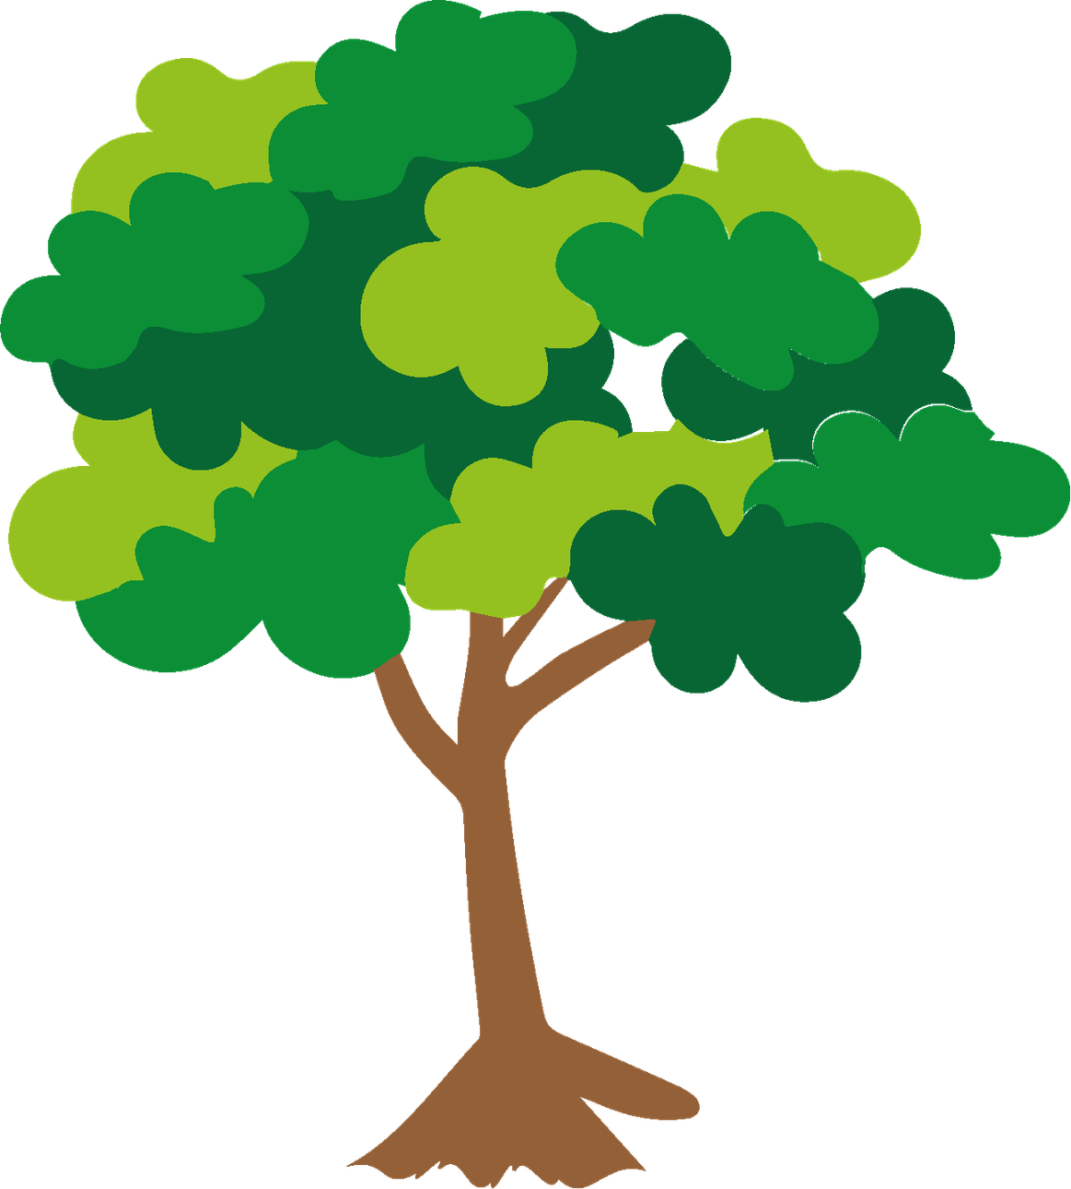
Materials
  Full gran o pissarra per dibuixar l'arbre.
  Retalls de paper en forma de fulla (o post-its).
  Retoladors, colors.
Què farem?
  Crear un arbre del benestar amb idees i accions que ens ajudin a sentir-nos millor, quan estem tristos/es, ansiosos/es o preocupats/des.

Slide 13
Igual que un arbre necessita aigua i llum solar per crèixer, nosaltres també necessitem cures per estar bé.
Escoltar música
Quines accions funcionen millor per al teu benestar?
Respirar profundament
Demanar ajuda
Fer esport
Què pots fer avui per cuidar-te una mica millor?
Parlar amb una persona de confiança
Dibuixar
Aquest arbre ens recorda que podem donar-nos suport mútuament i cuidar-nos les unes a les altres.

Slide 14
Activitat 1.3
El meu cercle de suport

Slide 15
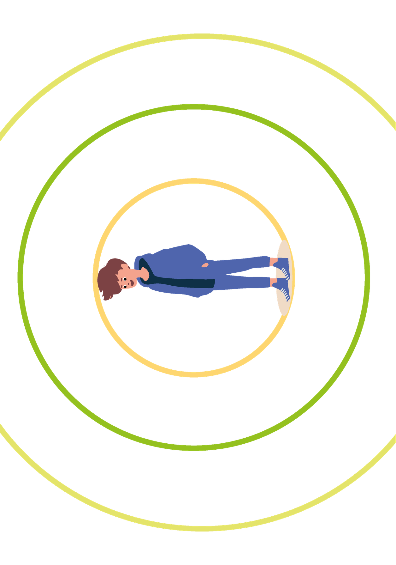
Materials
  Cercles concèntrics de plantilla per a cada estudiant.
  Retoladors o bolígrafs.
Què farem?
  Identificar les persones de la teva vida que formen part de la teva xarxa de suport emocional i reflexionar sobre la importància d'aquestes relacions.

Slide 16
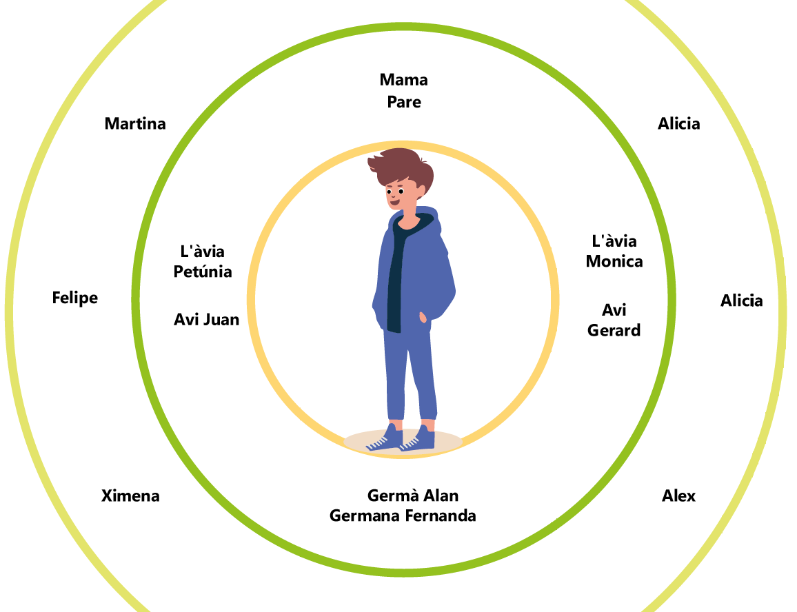
Tothom tenim a qui acudir quan necessitem ajuda, volem parlar o necessitem expressar-nos.
Aquest grup és el nostre cercle de suport.
Qui t'ajuda quan estàs estressat/da o passes per un moment difícil?
Al centre hi ha tu.
Els cercles de l'entorn representen les persones que et donen suport: família, amics/amigues, docents, entrenadors/es i mentors/es.

Slide 17
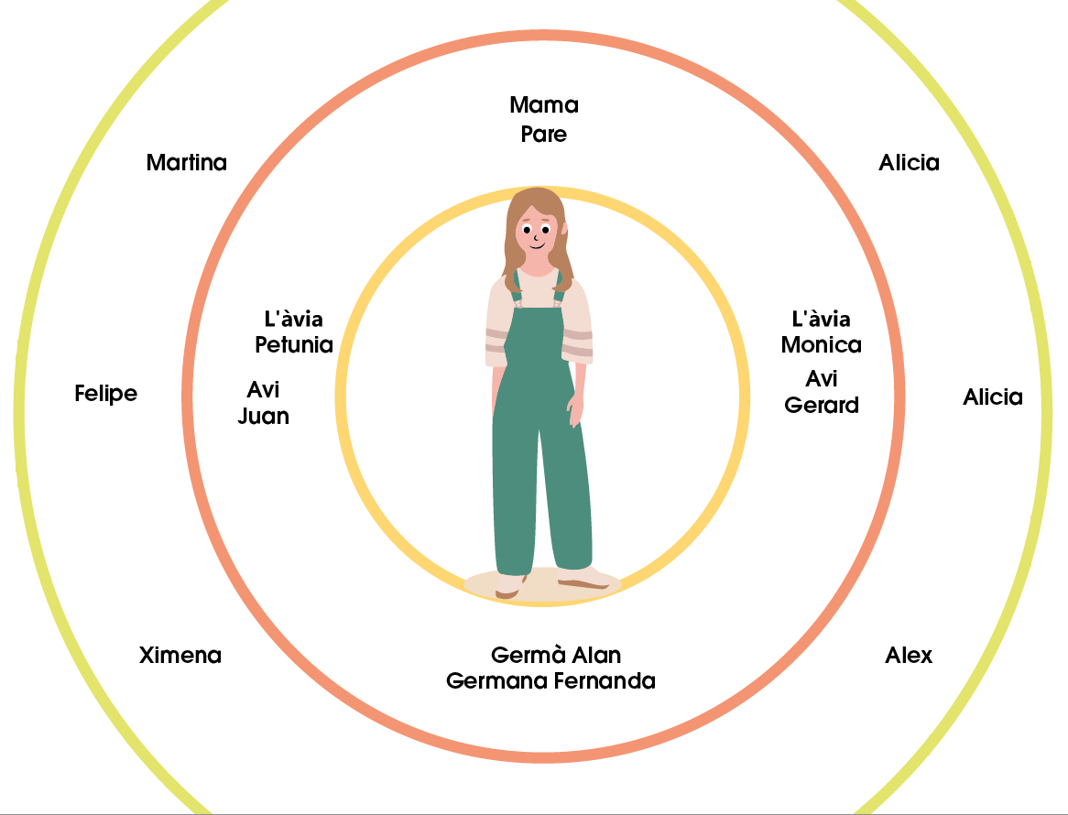
Qui hi ha al teu cercle?
Escriu en cada cercle els noms de persones que t'ofereixen:
  Suport emocional
  Consell
  Una oïda atenta
  Seguretat
  Companyia
Qui et dóna suport de debò?
A qui acudeixes quan tens un problema?
Com pots ser un suport per a les altres persones?

Slide 18
Activitats addicionals
Activitat 2.1
Caixa d'eines emocional

Slide 19
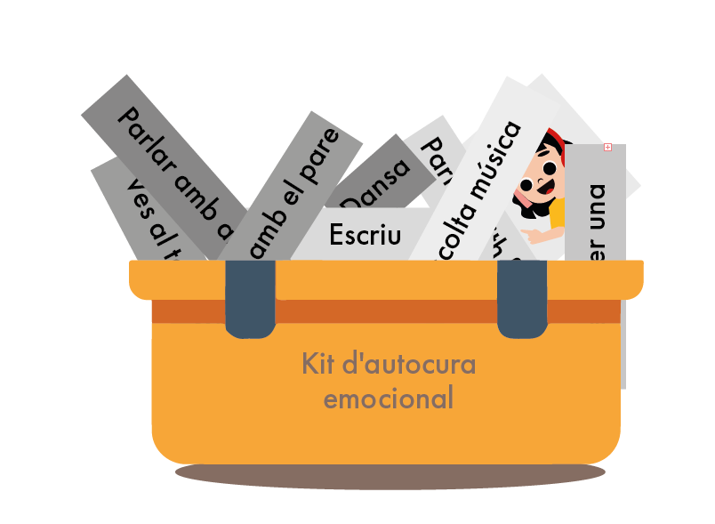
Materials
  Una caixa o sobres per al conjunt personal.
  Targetes o fulls petits.
  Retoladors, subratlladors i colors.
  Materials opcionals per personalitzar (adhesius, cinta, etc.)
Què farem?
  Identificar eines pràctiques i recopilar-les d'una manera que ajudi a gestionar les emocions i promoure el benestar emocional.

Slide 20
Igual que usem eines per arreglar coses, també tenim eines per gestionar les nostres emocions.
Què fas quan estàs estressat/da, aclaparat/da o després d'una discussió?
Cada persona rep una targeta per escriure o dibuixar una estratègia que l'ajudi a calmar-se:
  Escoltar música
  Fer esport
  Parlar amb algú
  Desconnectar de les xarxes socials
  Escriure o dibuixar
  Sortir a caminar

Slide 21
Quina eina faràs servir la propera vegada que no et sentis bé?
Recorda: demanar ajuda i cuidar-te és part de l'autocura.

Slide 22
Activitat 2.2
Quin tipus d'arbre ets?

Slide 23
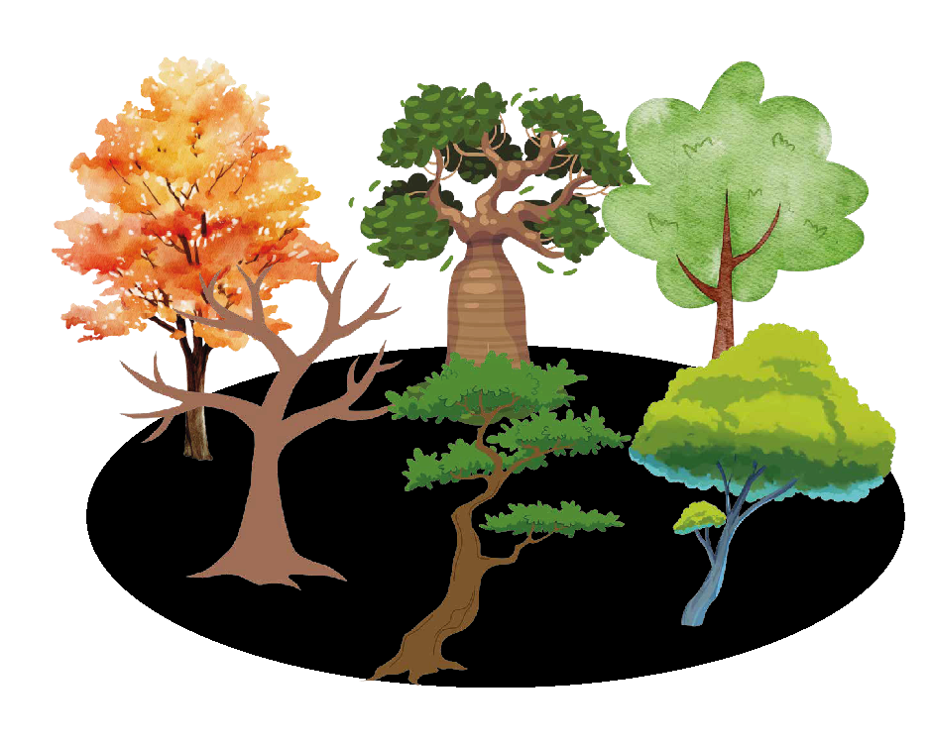
Materials
  Imatges d'arbres
  Fulls en blanc
  Llapis i retoladors
Què farem?
  Descobrirem quin tipus d'arbre ets avui i el que diu aquest arbre sobre les teves emocions, els teus valors i tu mateix/a.

Slide 24
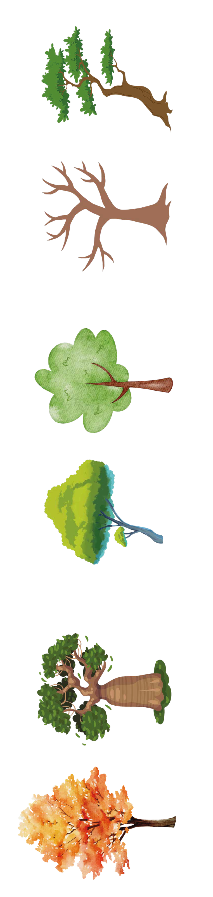
Quina part de l'arbre representa com et sents ara?
Tria el teu arbre
Cada arbre té una forma, fortalesa i ritme diferent.
Igual que les persones.
Mira les imatges de diferents arbres i tria el que:
  T'agrada més.
  Et representa.
  S'assembla a com et sents avui.
No hi ha respostes correctes ni incorrectes. És la teva elecció.
Per què aquesta part? Què significa per a tu?
Quines fortaleses reflecteix el teu arbre?

Slide 25
Quina part de l'arbre representa com et sents ara?
“El meu arbre em representa perquè…”
Quan em sento trist/a o insegur/a, em recordo de les meves qualitats i les coses que em fan especial, com la meva família, els meus amics/amigues i les coses que m'importen, que em fan sentir bé.
Per què aquesta part? Què significa per a tu?
Quines fortaleses reflecteix el teu arbre?

Slide 26


